Slide 2
One Direction je angleško-irska pevska skupina.
Izvajajo pesmi zvrsti pop in rock.
V skupini so Zayn Malik, Liam Payne, Louis Tomlinson, Harry Styles in Niall Horan.

Slide 3
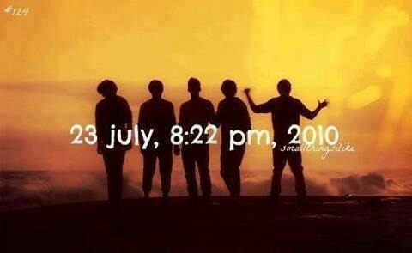
One Direction so nastali leta 2010 na X-Factorju. Na X-factor so prišli posamezno, tam pa jih je sodnik Simon Cowell združil v skupino.

Slide 4
What makes you beautiful
Njihova prva pesem je bila What Makes You Beautiful.
Ta pesem je prišla na vrh britanske lestvice.

Slide 5
Up All Night
Decembra leta 2011 so izdali svoj pri album z naslovom Up All Night, ki je eden izmed najbol prodajanih albumov nasploh. Izvedli so tudi turnejo, kjer so peli pesmi s tega albuma.

Slide 6
Najbolj znane pesmi z prvega albuma:
What makes you beautiful
One thing
Up all night
Gotta be you
More than this
Another world

Slide 7
Take Me Home
Novembra 2012 je izšel njihov 2. album z naslovom Take Me Home. Istega leta so začeli z turnejo, ki so jo končali poleti 2013.

Slide 8
Najbolj znane pesmi z albuma Take Me Home
Little things
Live while we’re young
Kiss you
Summer love
She’s not afraid
Rock me

Slide 9
Midnight Memories
Midnight Memories je 3. album skupine One Direction. Izdali so ga novembra 2013. Turnejo Where We Are bodo začeli aprila letos.

Slide 10
Najbolj znane pesmi z albuma Midnight Memories
Best song ever
Story of my life
Midnight memories
Half a heart
Through the dark

Slide 11
This Is Us
Septembra 2013 je v kinematografe prišel film This Is Us, ki govori o One Direction in o njihovi karieri.

Slide 12
Our moment
Junija 2013 so 1D izdali tudi svoj parfum Our Moment.

Slide 13
Zayn Malik
Zayn Javadd Malik se je rodil 13. januarja 1993 v Bradfordu v Veliki Britaniji.
Njegova glasbena kariera se je začela leta 2010, ko se je prijaveil na X-factor.
Avgusta 2013 se je zaročil z pevko
Perrie Edwards.

Slide 14
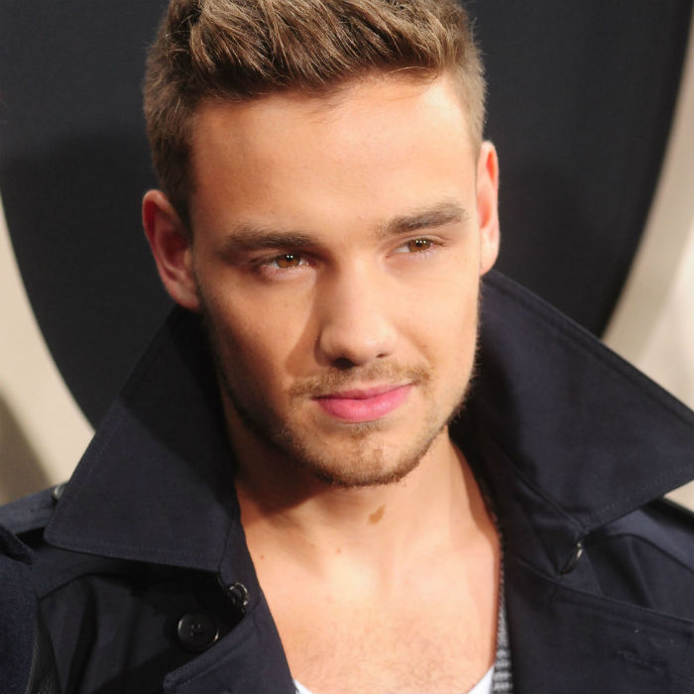
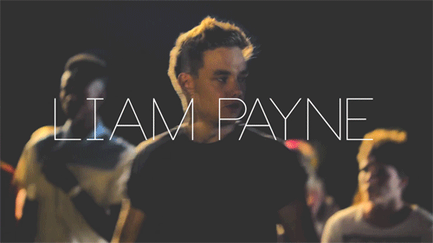
Liam Payne
Liam James Payne se je rodil 29. avgusta 1993 v Wolverhamptonu v Britaniji.
Rodil se je brez 1 ledvice.
Liam se je na X-factor prijavil že leta 2008, a ker ni bil uspešen, se je vrnil 2 leti kasneje.

Slide 15
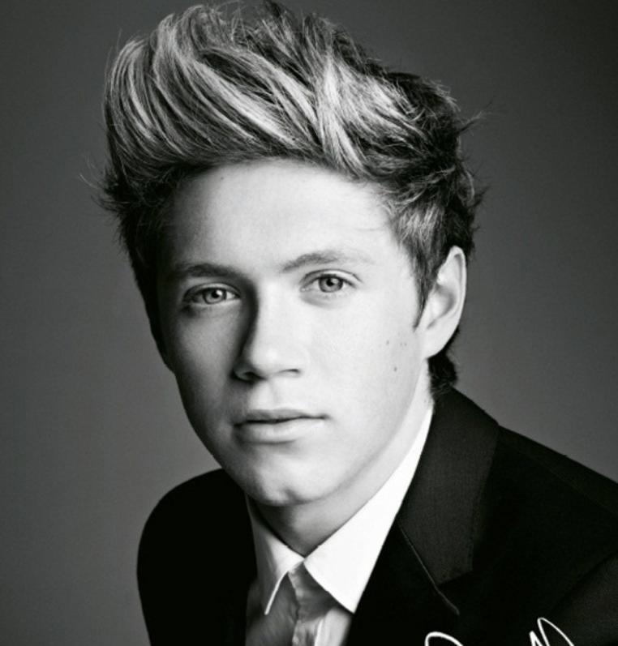
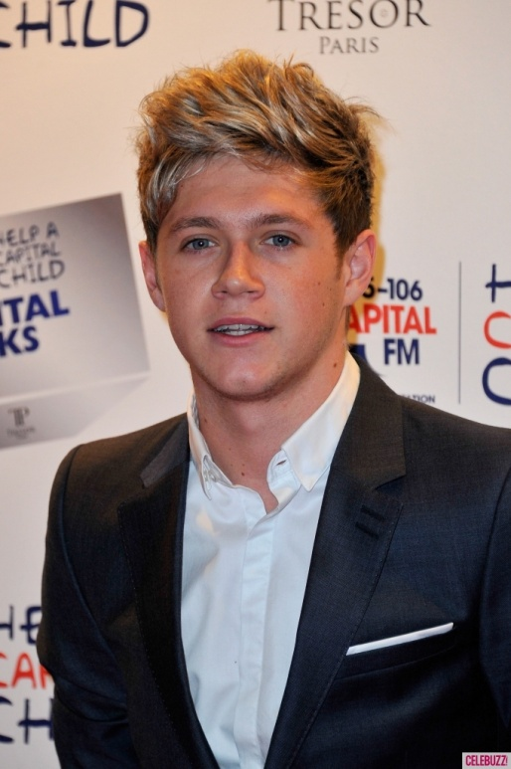
Niall Horan
Niall James Horan se je rodil 13. septembra 1993 v Mullingaru na Irskem.
Je edini član 1D, ki je irske narodnosti.
Niallova glasbena kariera se je začela leta 2010.

Slide 16
Louis Tomlinson
Louis William Tomlinson se je rodil 24. decembra 1991 v Doncasterju v Veliki Britaniji.
Tudi njegova glasbena kariera se je začela z natopom na X-factorju.

Slide 17
Harry Styles
Harry Edward Styles se je rodil 1. februarja 1994 v Redditchu v Britaniji.
Kot pevec je prvič nastopil na X-factorju leta 2010.

Slide 18
KONEC
Viri:

